Slide 1
Инструменты обновления содержания образования в соответствии с введением ФГОС
 | Муниципальное автономное учреждение «ИНФОРМАЦИОННО-МЕТОДИЧЕСКИЙ ЦЕНТР» города Тюмени
ЕДИНЫЙ МЕТОДИЧЕСКИЙ ДЕНЬ
СЕКЦИЯ
«Иностранные языки»
Содержание обучения иностранному языку в соответствии с обновленными ФГОС
Никитина Марина Михайловна учитель английского языка МАОУ гимназии №1 г. Тюмени

Slide 2
Программа любого предмета реализуется с учетом программы воспитания. Это должно обязательно быть отражено в пояснительной записке и в содержании. Мы для себя в гимназии определили, что мы реализуем это через различные формы работы на уроке ( коллективная работа, работа в паре, сотрудничество). Плюс к этому нам помогает содержание (через региональный компонент):
Традиции народов Крайнего Севера;
История Тюменских улиц в лицах;
Тюмень в годы войны.

Slide 3
Содержание обучения
Построение Примерных программ по английскому языку основано на концентрическом принципе.
В каждом классе даются новые, не изучавшиеся ранее элементы содержания. Однако в процессе обучения лексика, грамматические формы и конструкции, освоенные на предыдущих этапах, повторяются и закрепляются на расширяющемся тематическом содержании речи. Это обусловлено особенностями памяти школьников и необходимостью поддерживать сформированные лексико-грамматические навыки в рабочем состоянии.

Slide 4
Примерные рабочие программы для начального и основного общего образования по английскому языку преемственны по отношению друг к другу и по структуре, и по содержанию.

Slide 5
4 класс
9 класс
Взаимоотношения в семье и с друзьями. Конфликты и их разрешение.
Внешность и характер человека/литературного персонажа.
Досуг и увлечения/хобби современного подростка (чтение, кино, театр, музыка, музей, спорт, живопись; компьютерные игры). Роль книги в жизни подростка.
Здоровый образ жизни
сбалансированное питание. Посещение врача.
Покупки: одежда, обувь и продукты питания. Карманные деньги
Школа, школьная жизнь, изучаемые предметы и отношение к ним.
Взаимоотношения в школе: проблемы и их решение. Переписка с зарубежными сверстниками.
Виды отдыха в различное время года. Путешествия по России и
зарубежным странам. Транспорт.
Природа: флора и фауна. Проблемы экологии. Защита окружающей среды. Климат, погода.
Средства массовой информации (телевидение, радио, пресса, Интернет).
Родная страна и страна/страны изучаемого языка. Их географическое положение, столицы и крупные города, регионы; население;культурные особенности (национальные праздники, знаменательные даты, традиции, обычаи)
Выдающиеся люди родной страны и страны/стран изучаемого языка, их вклад в науку и мировую культуру
Мир моего я Моя семья. Мой день
рождения, подарки. Моя любимая еда.
Мой день (распорядок дня, домашние обязанности).
Мир моих увлечений. Любимая игрушка,
игра. Мой питомец. Любимые занятия.
Занятия спортом.
Каникулы.
Мир вокруг меня. Моя комната (квартира, дом), предметы мебели и интерьера. Моя школа, любимые учебные предметы. Мои друзья, их внешность и черты характера. Моя малая родина (город, село). Путешествия. Дикие и домашние животные. Погода. Времена года (месяцы). Покупки.
Родная страна и страны изучаемого языка. Россия и страна/страны изучаемого языка. Их столицы, основные достопримечательности и интересные факты. Произведения детского фольклора. Литературные персонажи детских книг. Праздники родной страны и страны/стран изучаемого языка.

Slide 6
Предметное содержание Изменения затронули количество часов , выделенных на каждую тему, но не само содержание тем.
Тема | ФГОС 2010 (кол часов) | ФГОС 2021 (кол часов)
Моя семья. Взаимоотношения в семье. Конфликтные ситуации и способы их решения. | 5 класс 12 часов 6 класс 10 часов 7 класс 10 часов 8 класс 14 часов 9 класс 9 часов | 5 класс 10 часов 6 класс 10 часов 7 класс 10 часов 8 класс 10 часов 9 класс 10 часов
Мои друзья. Лучший друг/подруга. Внешность и черты характера. Межличностные взаимоотношения с друзьями и в школе. |  | 5 класс 7 часов 6 класс 7 часов 7 класс 7 часов 8 класс 5 часов 9 класс 7 часов

Slide 7
Предметное содержание Изменения затронули количество часов , выделенных на каждую тему, но не само содержание тем.
Свободное время. Досуг и увлечения (музыка, чтение; посещение театра, кинотеатра, музея, выставки). Виды отдыха. | 5 класс 17 часов 6 класс 15 часов 7 класс 22 часов 8 класс 12 часов 9 класс 18 часов | 5 класс 10 часов 6 класс 10 часов 7 класс 10 часов 8 класс 10 часов 9 класс 10 часов
Поход по магазинам. Карманные деньги. Молодежная мода. |  | 5 класс 7 часов 6 класс 8 часов 7 класс 7 часов 8 класс 6 часов 9 класс 7 часов
Школа. Школьная жизнь. Правила поведения в школе. Изучаемые предметы и отношения к ним. Проблема выбора профессии. Роль иностранного языка в планах на будущее. | 5 класс 12 часа 6 класс 7 часов 7 класс 6 часов 8 класс 18 часов 9 класс 12 часов | 5 класс 22 часа 6 класс 20 часов 7 класс 20 часов 8 класс 10 часов 9 класс 8 часов

Slide 8
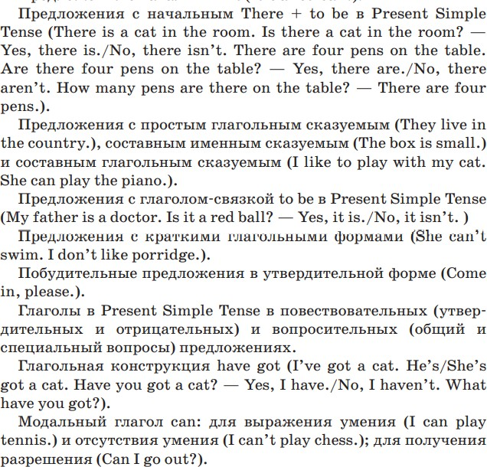
Грамматический материал не только назван, но конкретизирован и проиллюстрирован с помощью речевых образцов

Slide 9
Предметные
ФГОС 2010 Описательный характер, предназначены для целой ступени (с 5-9 класс) | ФГОС 2021 Конкретный характер, разработаны для каждой параллели отдельно.
Чтение и понимание линейных текстов с различной глубиной и точностью проникновения в их содержание: с пониманием основного содержания, с выборочным пониманием нужной/ интересующей/ запрашиваемой информации, с полным пониманием. Объем текста для чтения около 500 слов. | 5 класс Смысловое чтение объём текста/текстов для чтения — 180—200 слов; читать про себя несплошные тексты (таблицы, графики) и понимать представленную в них информацию; 8 класс объём текста/текстов для чтения — 350—500 слов; читать несплошные тексты (таблицы, диаграммы) и понимать представленную в них информацию; определять последовательность главных фактов/событий в тексте;

Slide 10
ФГОС 2010 Монологическая речь | ФГОС 2021 Монологическая речь
Совершенствование умений строить связные высказывания с использованием основных коммуникативных типов речи (повествование, описание, рассуждение (характеристика)), с высказыванием своего мнения и краткой аргументацией с опорой и без опоры на зрительную наглядность, прочитанный/прослушанный текст и/или вербальные опоры (ключевые слова, план, вопросы) Объем монологического высказывания от 8-10 фраз (5-7 класс). | 5 класс Создавать разные виды монологических высказываний (описание, в том числе характеристика; повествование/сообщение) с вербальными и/или зрительными опорами в рамках тематического содержания речи (объём монологического высказывания — 5—6 фраз); излагать основное содержание прочитанного текста с вербальными и/или зрительными опорами (объём — 5—6 фраз); кратко излагать результаты выполненной проектной работы (объём — до 6 фраз);

Slide 11
Сравнительный анализ рабочих программ
по английскому языку
Содержание 5 класс Рабочая программа по английскому языку ООО (Действующая) | Количество часов | Содержание 5 класс Примерная рабочая программа ООО по английскому языку 2021г | Количество часов | Примечания
Школа. Школьная жизнь. Правила поведения в школе. Изучаемые предметы и отношения к ним. Внеклассные мероприятия. Кружки. Школьная форма. Каникулы. Переписка с зарубежными сверстниками. Выбор профессии. Мир профессий. Проблема выбора профессии. Роль иностранного языка в планах на будущее. | 12 | Школа. Школьная жизнь. Правила поведения в школе. Изучаемые предметы и отношения к ним. Внеклассные мероприятия. Кружки. Школьная форма. Каникулы. Переписка с зарубежными сверстниками. Выбор профессии. Мир профессий. Проблема выбора профессии. Роль иностранного языка в планах на будущее. | 22 | https://learnenglishteens.britishcouncil.org/ https://skysmart.ru/ https://uchi.ru/ http://1september.ru/ lingua.ru www.europeoftales.net/site/en/index.html

Slide 12
Содержание 5 класс Рабочая программа по английскому языку ООО (Действующая) | Количество часов | Содержание 5 класс Примерная рабочая программа ООО английскому языку 2021г | Количество часов | Примечания
Моя семья. Взаимоотношения в семье. Конфликтные ситуации и способы их решения. Мои друзья. Лучший друг/подруга. Внешность и черты характера. Межличностные взаимоотношения с друзьями и в школе. | 12 | Моя семья. Взаимоотношения в семье. Конфликтные ситуации и способы их решения. Мои друзья. Лучший друг/подруга. Внешность и черты характера. Межличностные взаимоотношения с друзьями и в школе. Present Simple Tense в повествовательных (утвердительных и отрицательных) и вопросительных предложениях. Образование имён существительных при помощи суффиксов -er/-or, -ist, -sion/-tion. | 17 | https://skysmart.ru/ https://uchi.ru/ http://1september.ru/ lingua.ru www.europeoftales.net/site/en/index.html

Slide 13
ФГОС ООО 2010:
В основе Стандарта лежит системно-деятельностный подход, который обеспечивает: формирование готовности к саморазвитию и непрерывному образованию; проектирование и конструирование социальной среды развития обучающихся в системе образования; активную учебно-познавательную деятельность обучающихся; построение образовательного процесса с учётом индивидуальных возрастных, психологических и физиологических особенностей обучающихся.
ФГОС ООО 2021:
Единство обязательных требований к результатам освоения программ основного общего образования реализуется во ФГОС на основе системно-деятельностного подхода, обеспечивающего системное и гармоничное развитие личности обучающегося, освоение им знаний, компетенций, необходимых как для жизни в современном
обществе, так и для успешного обучения на следующем уровне образования, а также в
течение жизни.

